Slide 1
Погоны личного состава красной армии 1943-1945

Slide 2
Рядовой

Slide 3
Ефрейтор

Slide 4
Младший сержант

Slide 5
Сержант

Slide 6
Сержант

Slide 7
Старшина

Slide 8
Младший Лейтенант

Slide 9
Лейтенант

Slide 10
Старший лейтенант

Slide 11
Капитан

Slide 12
Майор

Slide 13
Подполковник

Slide 14
Полковник

Slide 15
Генерал-майор

Slide 16
Генерал-лейтенант

Slide 17
Генерал-полковник

Slide 18
Генерал армии

Slide 19
Маршал

Slide 20
Главный маршал

Slide 21
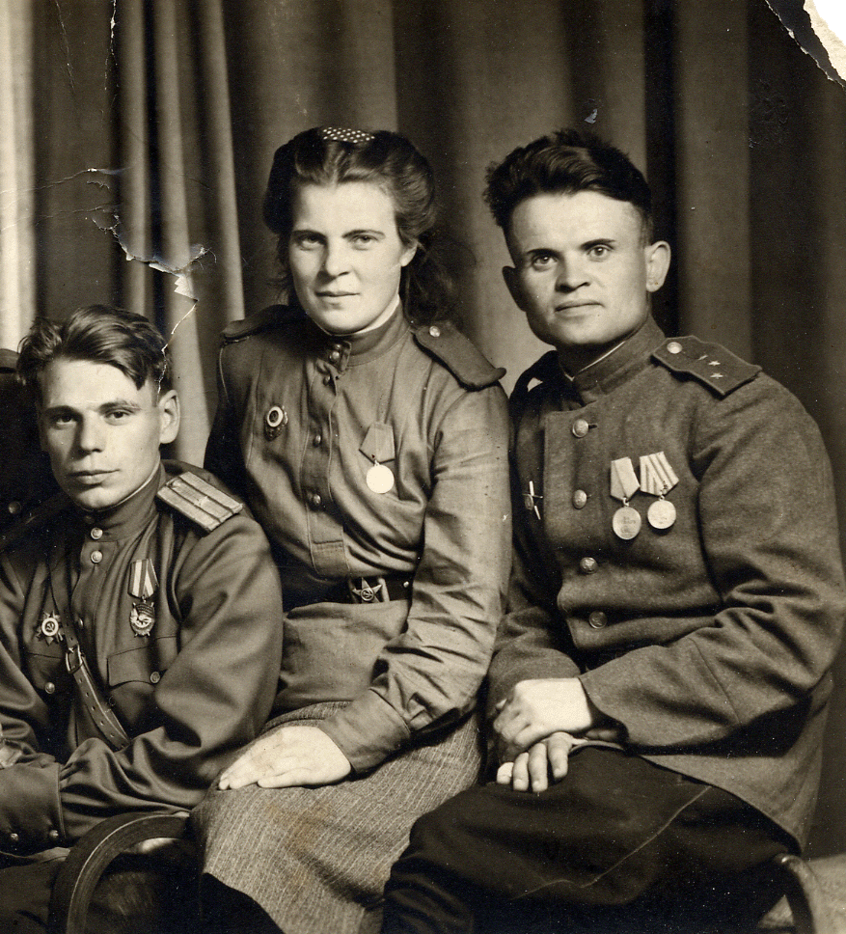

Slide 22
